Slide 1



JORNADA DE AYUDA AL DESARROLLO, I+D+i Y SOSTENIBILIDAD
Mesa: Innovación para la Sostenibilidad
INNOVACIÓN EN SEGURIDAD PARA LA SOSTENIBILIDAD
11 de Marzo de 2019

Slide 2

Mesa: Innovación para la Sostenibilidad
AGENDA
INNOVACIÓN EN SEGURIDAD PARA LA SOSTENIBILIDAD
1. Modelo de Plataforma (Versión en inglés, ETPIS)
2. La I+D+i en Seguridad Industrial en España (2012-2018)
3. Oportunidades de I+D+i en Seguridad Industrial (H2020 WP 2018-2020)
4. Seguridad y la Sostenibilidad aplicadas a la CPI y CPS (Ejemplos)

Slide 3
1. Modelo de Plataforma
UNDERSTANDING THE SCOPE
WORKING AREAS
PESI is a non-profit Association to encourage and promote innovation and technology development (R&D) through cooperation between Industry (Corps, SME, Engineering & Consultancy firms, Technology Providers) and Research Organizations. PESI is part of the official Technologic Platform Network since its creation, 12 years ago.
Industry, Government Bodies, Academia and Research Institutions
60 Founding Members
Around 850 active Organizations +2500 technicians members
PESI promotes an unified and integrated Vision of Industrial Safety in order to plan and boost Research, Development and Innovation Activities.
Current working areas:
Safety of products and facilities
Labor Occupational Safety and Health
Environmental Safety
Corporate Security (ICS cybersecurity inc.) and Resilience
A shared Vision corresponding to a NEW GOVERNANCE AND INTEGRATED RISK MANAGEMENT MODEL potentially valid and adaptable to the most relevant Industrial Systems (critical, essential) and so for their Industrial Subsystems to be integrated on them because of their own and mutual risks (interdependencies).

Slide 4
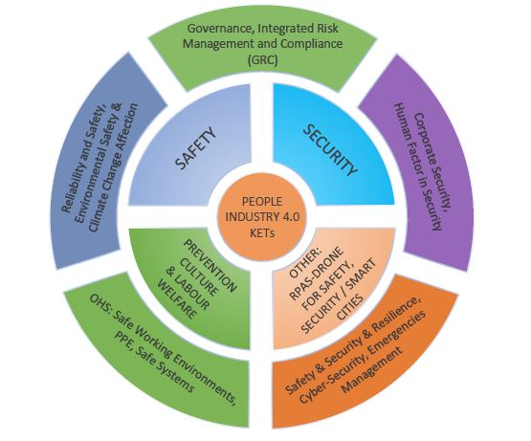
1. Modelo de Plataforma
UNDERSTANDING THE VISION
NEW GOVERNANCE AND INTEGRATED RISK MANAGEMENT MODEL
Governance to help Public and Private Organizations on funding priorization for New Safety and Security Solutions.
Outer layer
Inner layer
Core
Three (permeable)
layers model
to cope with complexity
A model reflecting what
the ecosystem is already doing and/or is able to go
on doing (Spanish Case)
(Outer layer) Trends & Paradigms from Research on Industrial Systems (for Products, Services, Facilities,… )
(Inner layer) Industrial Safety high level Managerial Functions (cross-cutting functions aligned to working areas defining “Innovation Circles” or the major “Working Groups”)
(Core) European Leadership and Priorities to be considered at any resulting action by the use of the Model

Slide 5
1. Modelo de Plataforma
UNDERSTANDING THE MISSION
RESEARCH, DEVELOPMENT AND INNOVATION ACTIVITIES
Converting Stakeholders Needs and Constraints into Requirements inspired by Trends
(Outer Layer)
Integrating Business Trends as Continuity within Governance
(Outer Layer)
PEOPLE
I4.0
KETS
CULTURE & WELFARE
SAFETY
SECURITY
In close collaboration with
Cross-cutting Industrial Activities
(Inner Layer)
In close collaboration with Safety and
Security Solutions Providers
(Inner Layer)
Industrial Safety and Security Activities
The main Mission is to define specific Research, Development and Innovation Projects related to existing Industrial Systems or new Security Subsystems under the current of future Rdi Programs

Slide 6
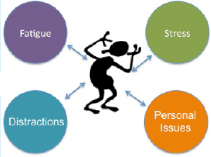
1. Modelo de Plataforma
UNDERSTANDING THE CORE (i)
INDUSTRY 4.0 AND KETs FOR SAFETY AND SECURITY IDENTIFICATION
Diseño y Fabricación Inteligente
Gestión de Operaciones y Supply-Chain
Fabricación aditiva
Realidad Virtual y Aumentada
Ingeniería e Producto y Gestión de Ciclo de Vida
Robótica colaborativa
MBSE
I.A.
RAMS
MBSE
IoT
GMAO
Sistemas ciberfísicos
Sistemas Embebidos
Sensores y actuadores
Sistemas de comunicación
Machine Learning
BIM
Transformación Digital de la empresa
Modelos de gestión de la empresa industrial
Plataformas para la Transformación industrial
Gestión de la innovación
Big Data y Business Intelligence
Gestión de la Ciberseguridad
RQM/KM
IoT
GMAO
PLM
Industria 4.0
BIM
PLM
I.A.
MBSE
ML/I.A.
Integración de Sistemas ciber-físicos
Arquitecturas y Protocolos
Simulación de sistemas y procesos
Redes de comunicación determinista
Tecnologías para la ciber-seguridad
Sistemas de control y automatización industrial
CLOUD
RAMS
RQM/KM
Most of KETs correspond to “Systems Engineering” Processes (to be called in Projects)
Software is “structured knowledge”
Processes are “a kind of knowledge” too
Human Factor
is “the key issue”

Slide 7
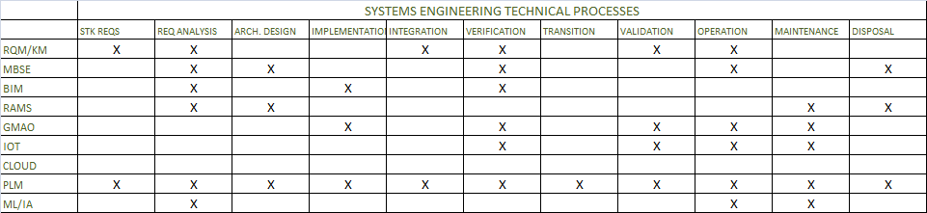
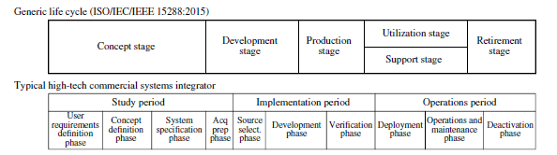
1. Modelo de Plataforma
UNDERSTANDING THE CORE (ii)
KETs AND NEEDS ALLOCATION
Example of correspondence of KETs and SE Technical Processes after Prospecting IT Market
Example of Lifecycle Models for a Generic Project/Program
Instead of allocating KETs, better to allocate “processes needs” first along the “project life cycle”.
Terminology from INCOSE GUIDELINES 2015

Slide 8
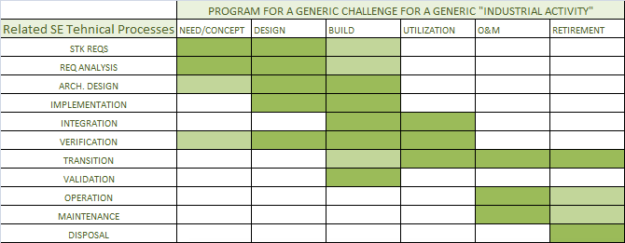
1. Modelo de Plataforma
UNDERSTANDING THE CORE (iii)
EXAMPLE: To support a generic challenge on Safety and Security for a Generic Activity
Generic KETs Roadmap
Generic Capability Management Plan
By defining a Generic Program (Mission - Challenge) it’s possible to define also a KETs adoption Plan for an industrial activity (Facilities, Infrastructures, Cities) when Projects are called to cope with barriers of industrial segments.

Slide 9
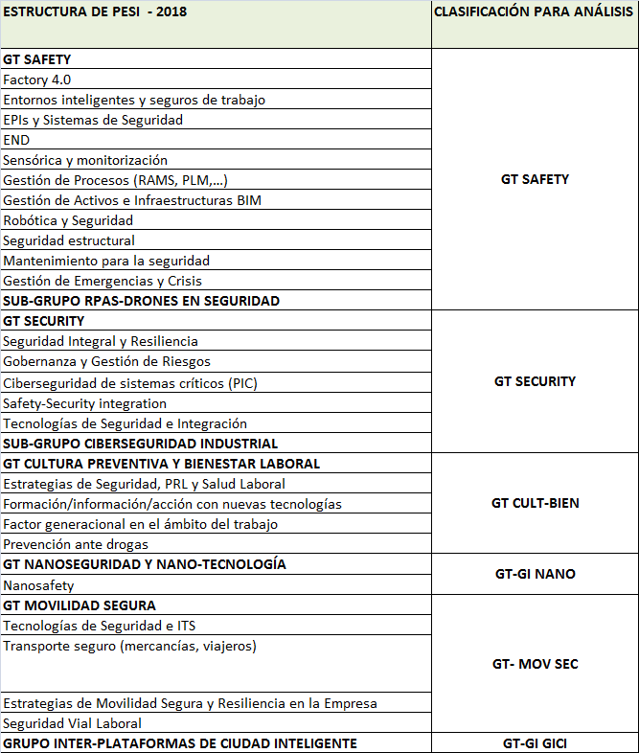
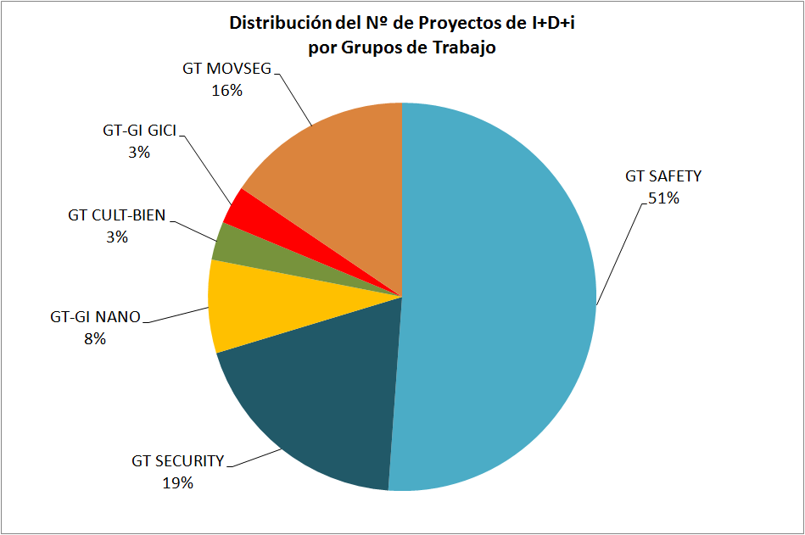
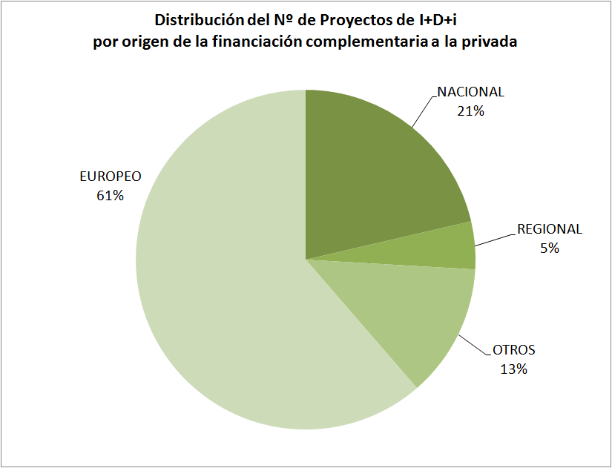
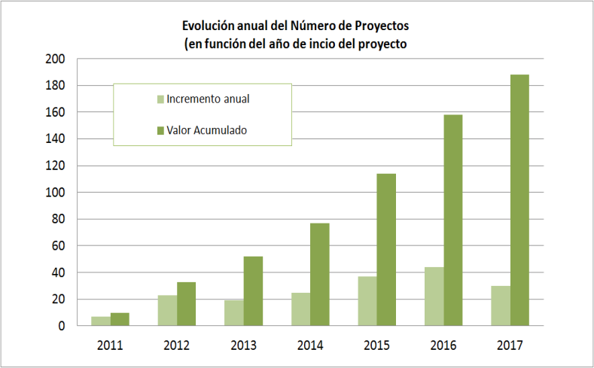
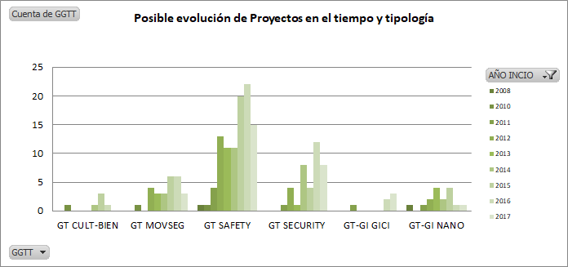
2 . La I+D+i en Seguridad Industrial en España
CORRESPONDENCIA DE LA ACTIVIDAD DE I+D+I NACIONAL CON LA ESTRUCTURA DE PESI
MUESTRA DE PROYECTOS DE I+D+I SOCIOS PESI Y PRINCIPALES COLABORADORES (2012-2018)
Agenda PESI y Categorías
Distribución por Categorías
Distribución por Origen de Financiación Pública
Crecimiento anual en conjunto
Crecimiento anual por Categorías
Para el periodo 2012- 2018 (parcial) se han identificado unos 220 proyectos de I+D+i.
51% de los proyectos tienen correspondencia con Tems de la Agenda del GT Safety, 19% GT Security y 16% son de Movilidad.
61% de los proyectos tienen financiación Europea, 21% nacional, y un 5% regional.
El crecimiento del conjunto es constante considerando en media entre 2012- y 2017.
El crecimiento anual por categorías es en general constante con posible tendencia a decaer en GT Nano entre 2012- y 2017.

Slide 10
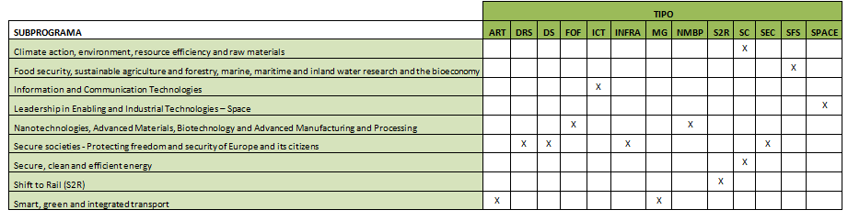
3. Oportunidades de I+D+i en Seguridad Industrial H2020
CORRESPONDENCIA DEL PROGRAMA H2020 (2018-2020) CON LA ESTRUCTURA DE PESI (i)
ANÁLISIS DEL PROGRAMA Y RETOS
De la búsqueda directa o indirecta de oportunidades para el ecosistema PESI dentro del Programa H2020 se aprecia que el Programa recoge RETOS PARA LA SOSTENIBILIDAD : algunos específicos de la Seguridad Industrial en el Subprograma Sociedades Seguras (DRS, DS, INFRA, SEC) y otros que podríamos reasignar a las Políticas Europeas y Nacionales en definición (2020-2030):
Medio Ambiente, Cambio Climático, Economía Circular (SC)
Digitalización (ICT)
Energía Segura y Limpia (SC)
Transporte (S2R, MG, ART)
Resultados de búsqueda semántica por palabra clave (Safety, Security, Safe, Reliability, Maintenance)… y filtrado posterior por posible correspondencia con los GTs sin atender a la cantidad de capacidades (o número de socios por GT).
Para los Topics de Security (SEC) , se procedió a un filtrado por posible correspondencia con los GTs.

Slide 11
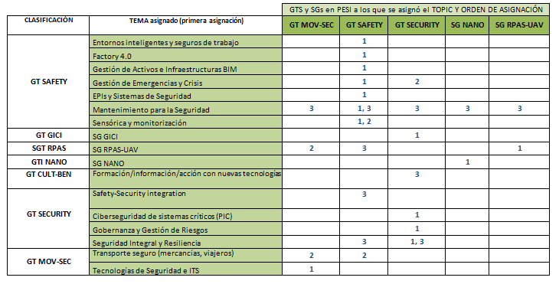
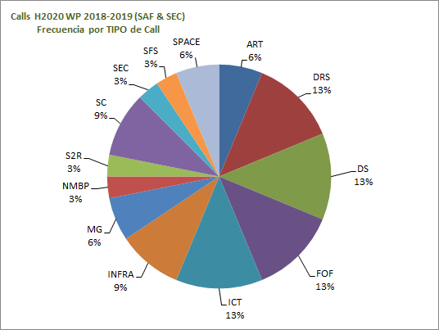
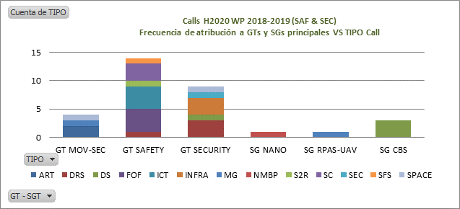
3. Oportunidades de I+D+i en Seguridad Industrial H2020
CORRESPONDENCIA DEL PROGRAMA H2020 (2018-2020) CON LA ESTRUCTURA DE PESI (ii)
ANÁLISIS DE OPORTUNIDADES DEL PROGRAMA Y GRUPOS DE TRABAJO EN PESI
DS, FOF, ICT, DRS, SC e INFRA suponen el 70% de las oportunidades identificadas para el Ecosistema PESI.
Reparto de oportunidades: GT SAFETY (44%) y GT SECURITY + SGT CBS (27 %), GT MOV-SEC (13%)
Recordar del análisis del caso español el tipo de proyectos de I+D+i: de los socios GT SAFETY ( 51%), GT SECURITY (19%), GT MOV-SEC (16%)

Slide 12
4. Seguridad y la Sostenibilidad aplicadas a la CPI y CPS
SOSTENIBILIDAD Y SEGURIDAD
EJEMPLOS CORRESPONDENCIA DE RETOS EN SOSTENIBILIDAD CON Y AGENDA DE PESI
A modo de ejemplo, citar la correspondencia de los Grupos de Trabajo en PESI con una selección de RETOS PARA LA SOSTENIBILIDAD y particularizado para ciertas Industrias e Infraestructuras :
RETO – Economía Circular (aplicado a Actividades industriales):
Transporte Seguro de materias primas recuperadas > GT MOV-SEC
Seguridad Ambiental de los sistemas de proceso > GT SAFETY
Seguridad integral y Resiliencia (Safety, Security y Ciberseguridad) > GT SECURITY
…
RETO - Energía Limpia y Segura (aplicado a microgeneración y nuevas redes):
Fiabilidad de sistemas (RAMS) > GT SAFETY
Gestión de Activos e integración de PRL (con BIM) > GT SAFETY, GT CULT-BIEN
Factor Generacional en el ámbito del Trabajo > GT CUL-BIEN
Ciberseguridad del IoT > GT SAFETY, SGT CIBERSEGURIDAD
Seguridad Integral y Resiliencia > GT SECURITY
…
La I+D+i en Seguridad Industrial está presente en los Retos actuales de nuestra sociedad y es posible encontrar una correspondencia de Temas de su Agenda Estratégica, que deben estar presentes en el “RoadMap” de desarrollo de Soluciones Innovadoras par la Sostenibilidad conforme empleen un Modelo de Gobernanza de los Riesgos y las Seguridades adaptado a su sector para ser incorporadas a lo largo del ciclo de vida del producto o servicio.

Slide 13
Muchas Gracias por su atención
Raúl Pastor García
Plataforma Tecnológica de la Seguridad Industrial (PESI)
Secretaría Técnica, Área Safety
safety@pesi-seguridadindustrial.org
M: (+34) 699 875 234

